Slide 1


La Caricia
Perdida,

Slide 2
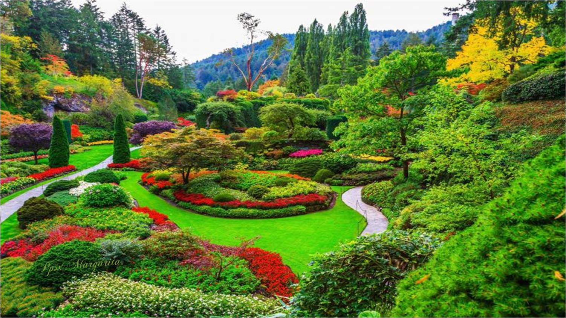


Slide 3
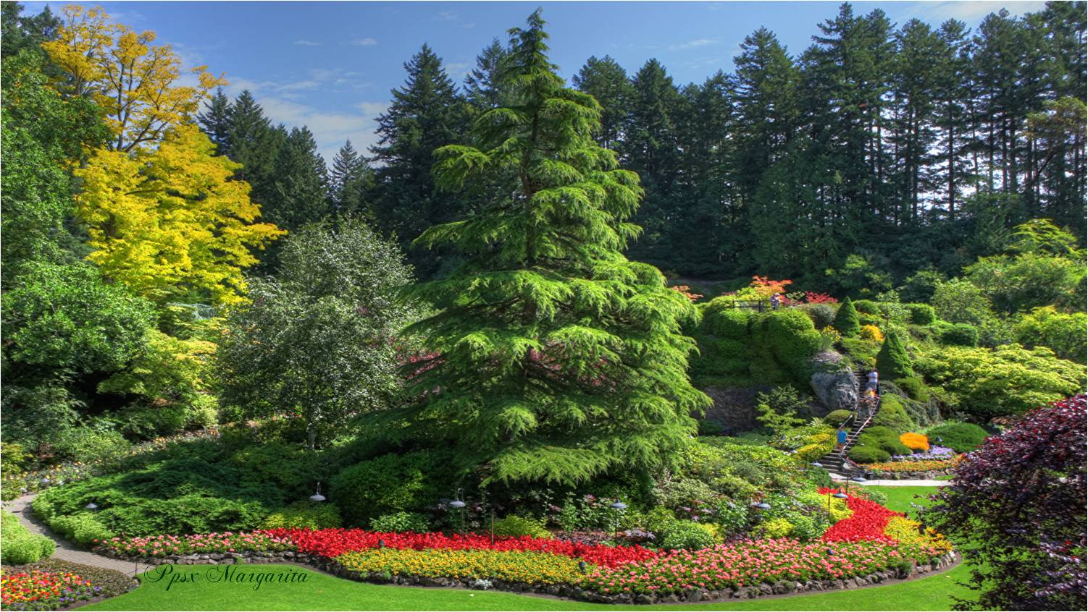

Se me va de los dedos la caricia sin causa,
Se me va de los dedos... En el viento, al pasar,

Slide 4
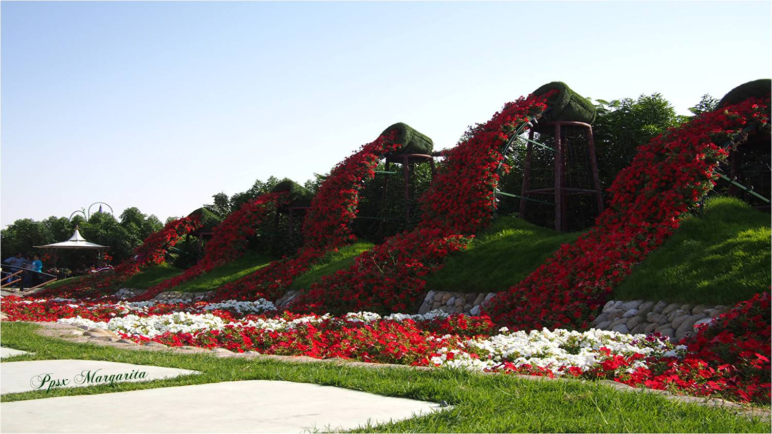

La caricia que vaga sin destino ni objeto
La caricia perdida ¿quién la recogerá?

Slide 5
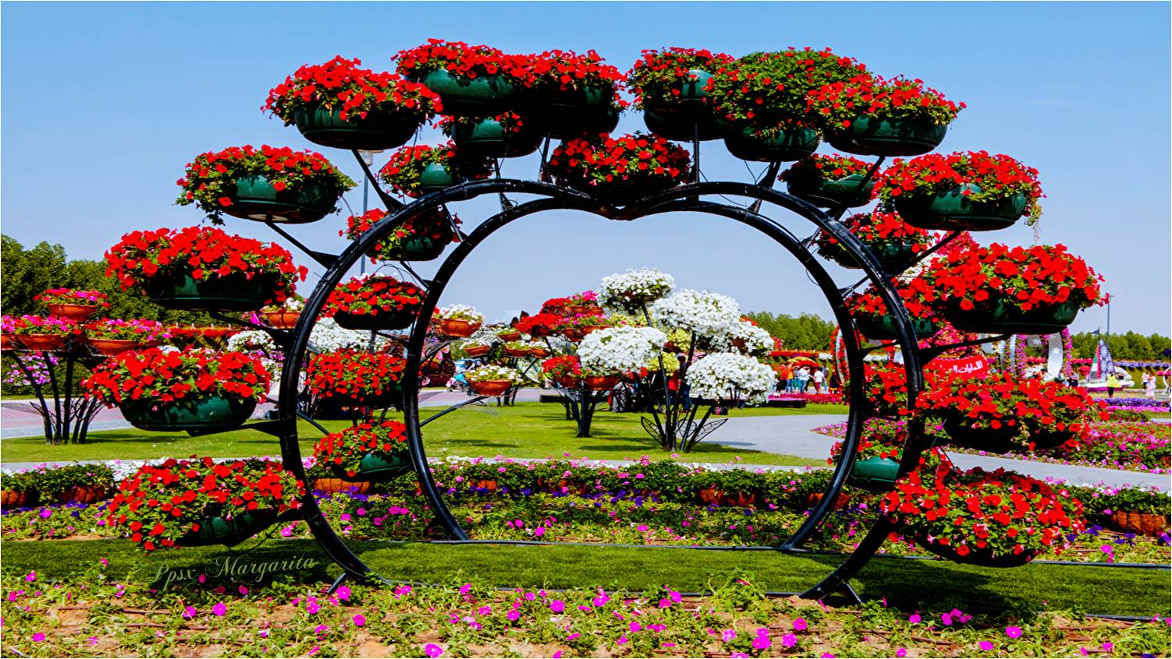

Slide 6
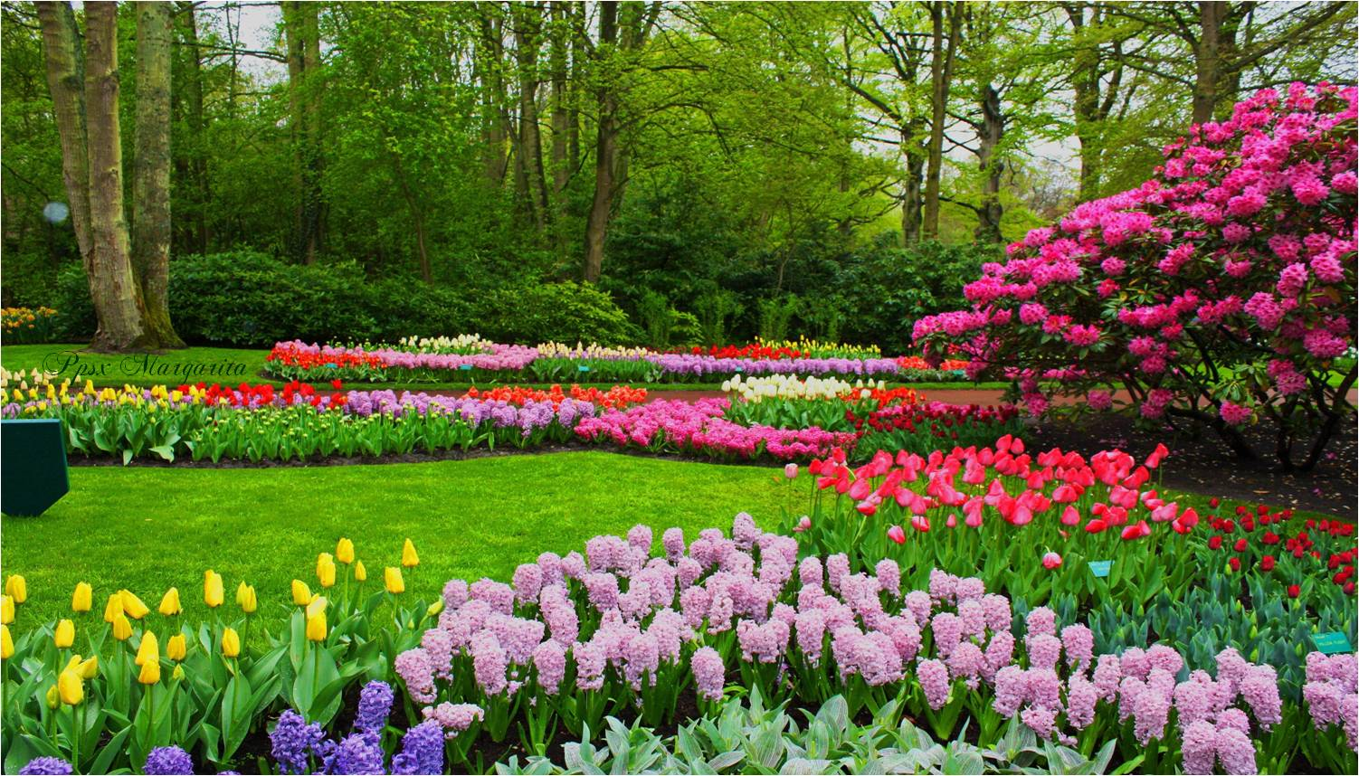
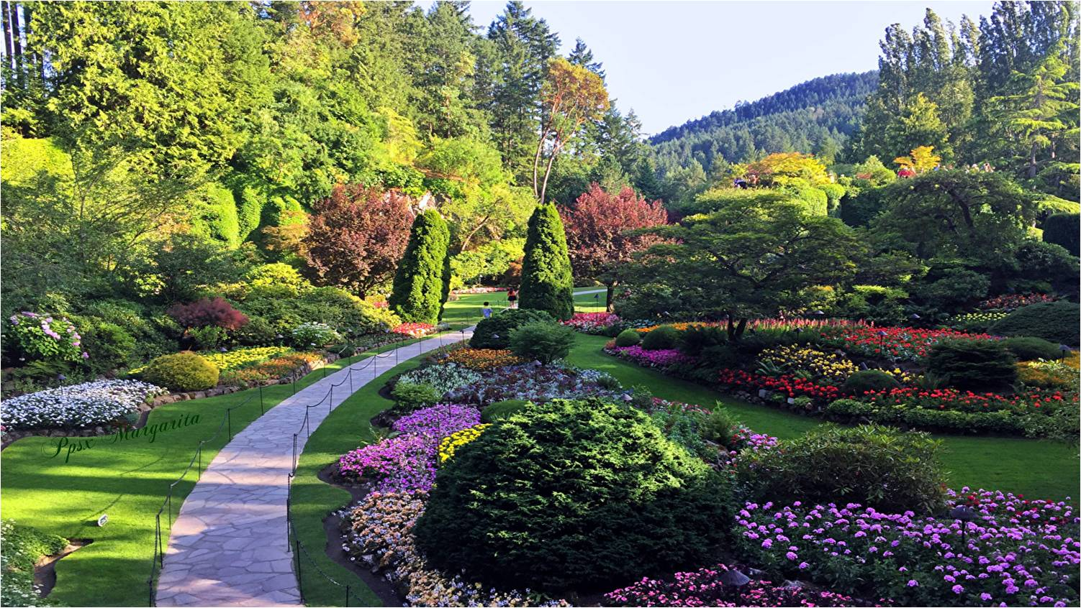
Pude amar esta noche con piedad infinita,
Pude amar al primero que acertara a llegar

Slide 7
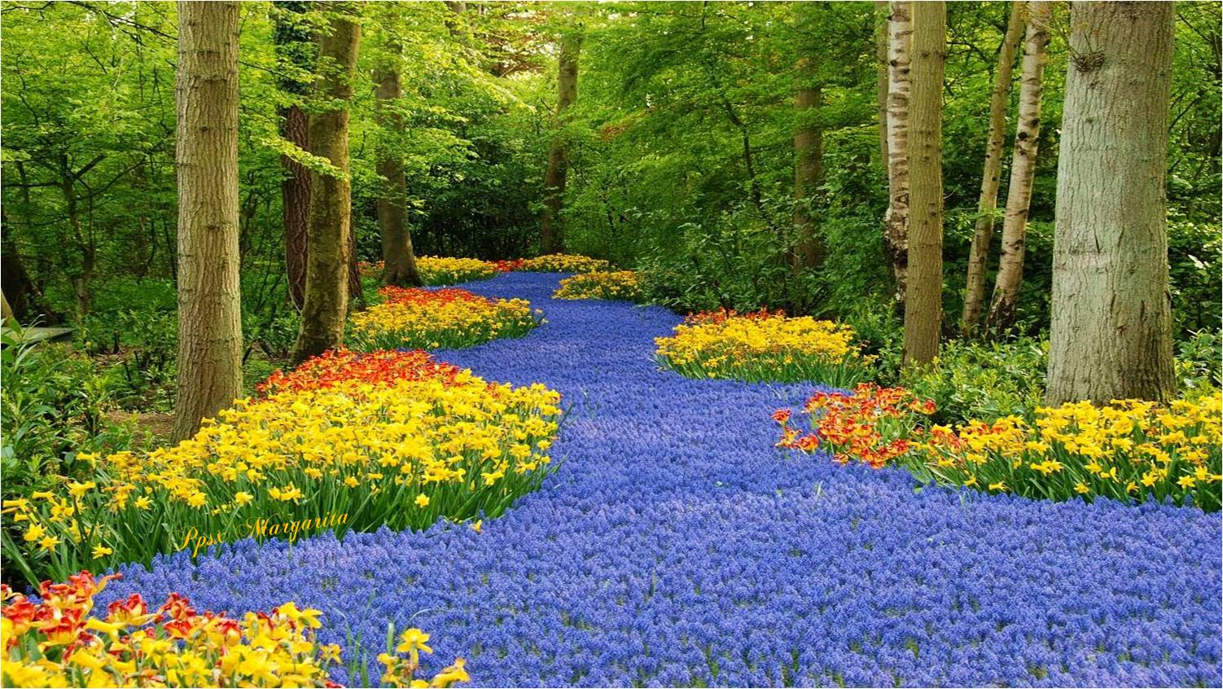

La caricia perdida, rodará... rodará...
Nadie llega.
Están solos los floridos senderos.

Slide 8
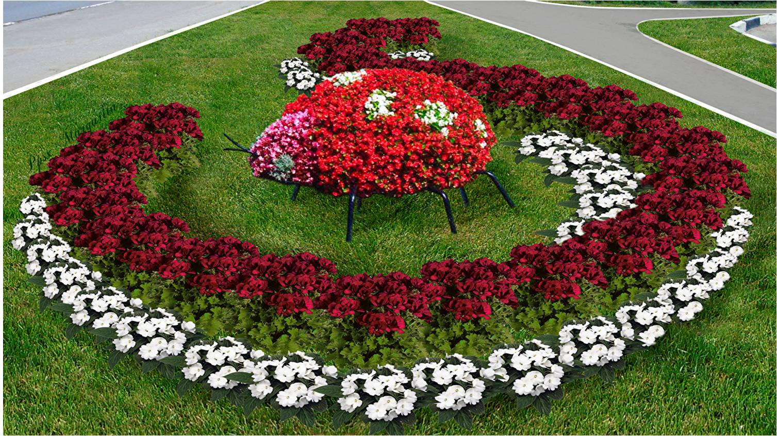

Slide 9
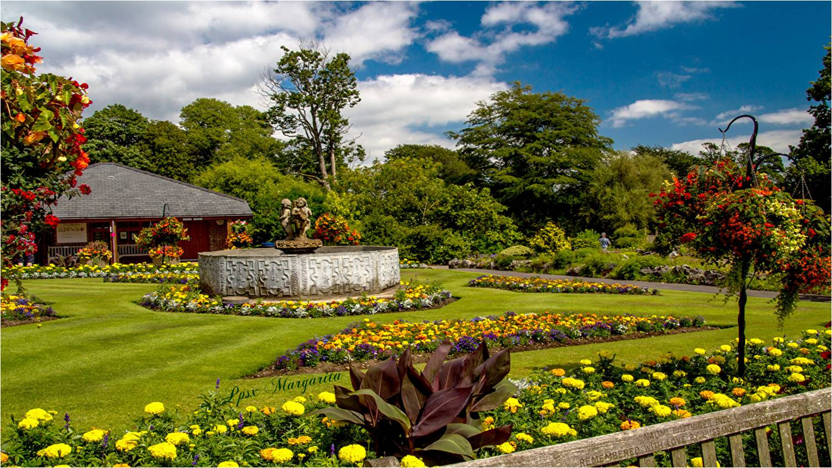
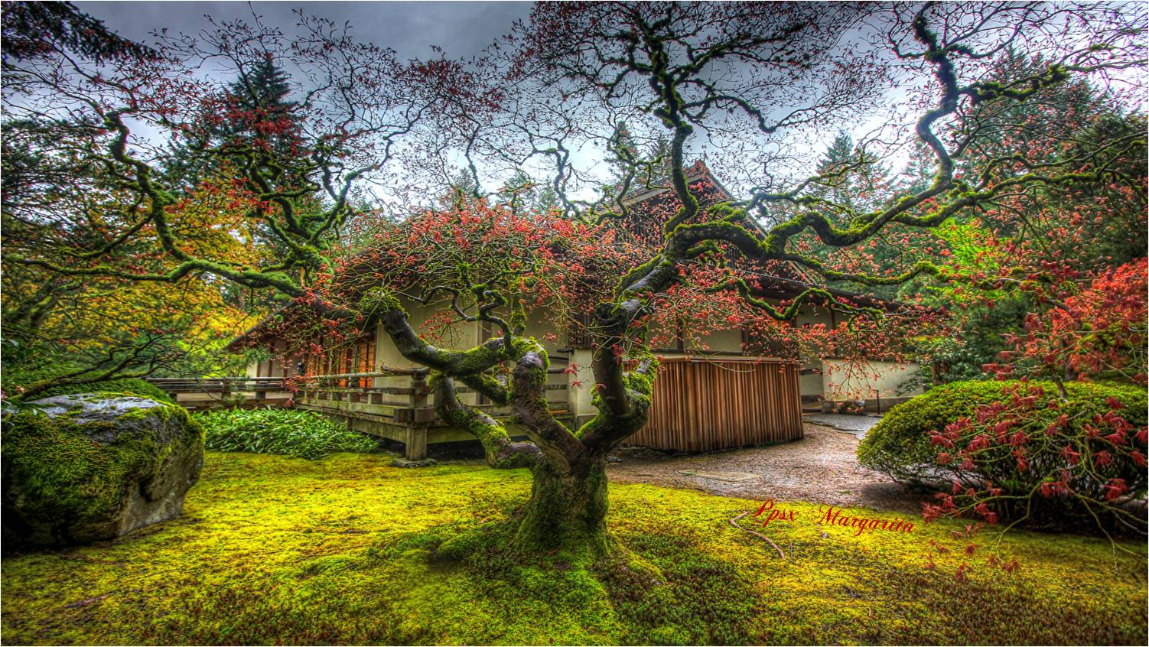
Si en los ojos te besan esta noche, viajero,
Si estremece las ramas un dulce suspirar,

Slide 10
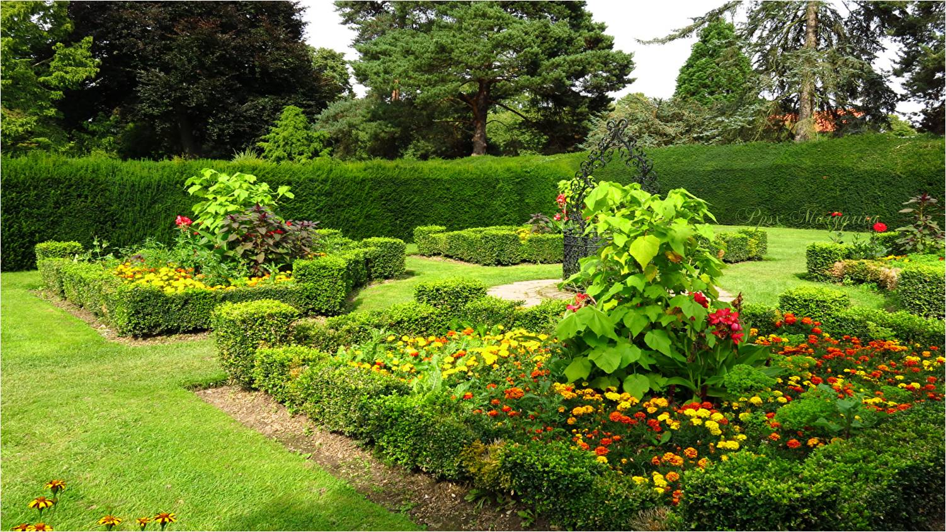
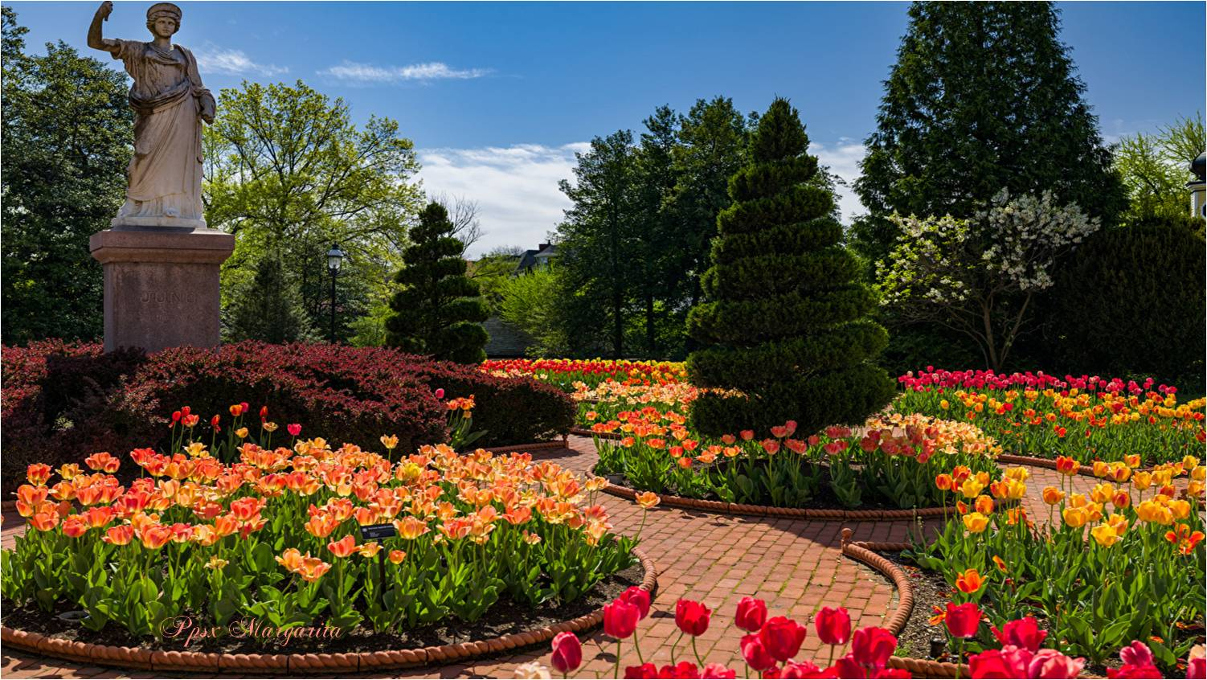
Si te oprime los dedos una mano pequeña
Que te toma y te deja, que te logra y se va.

Slide 11


Slide 12
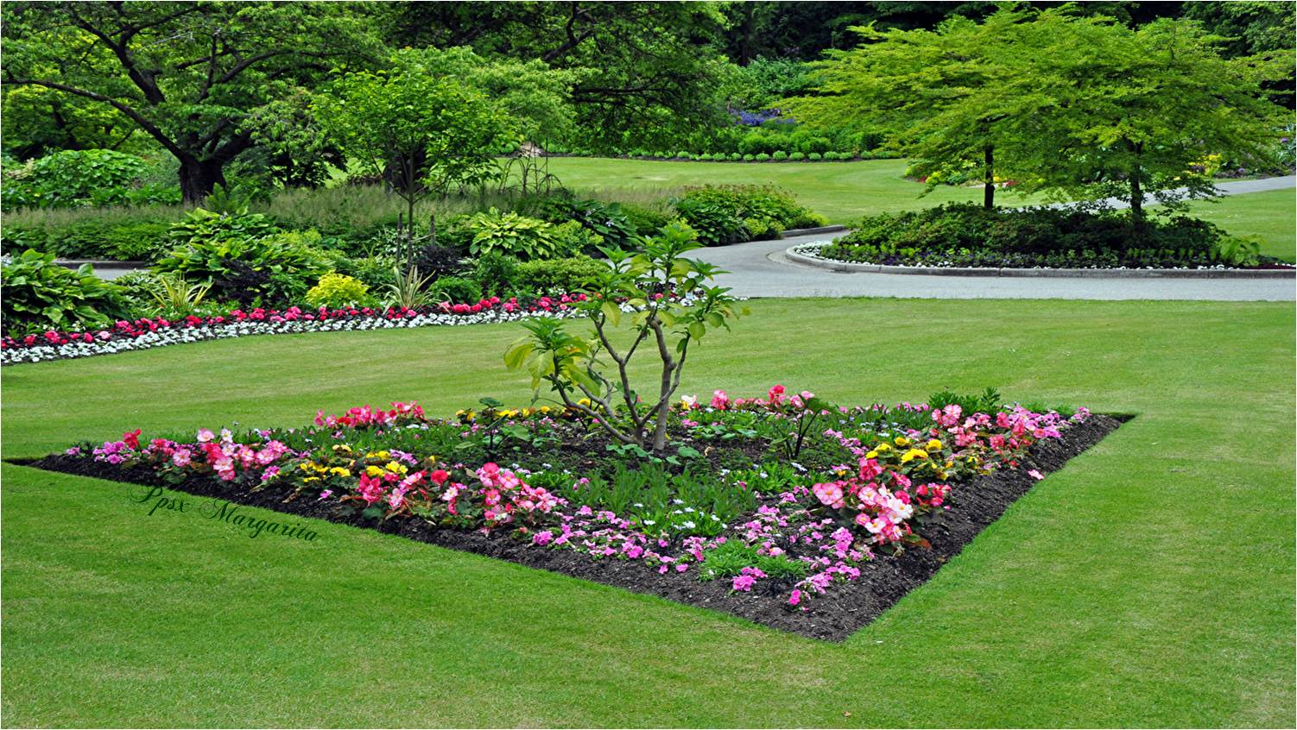
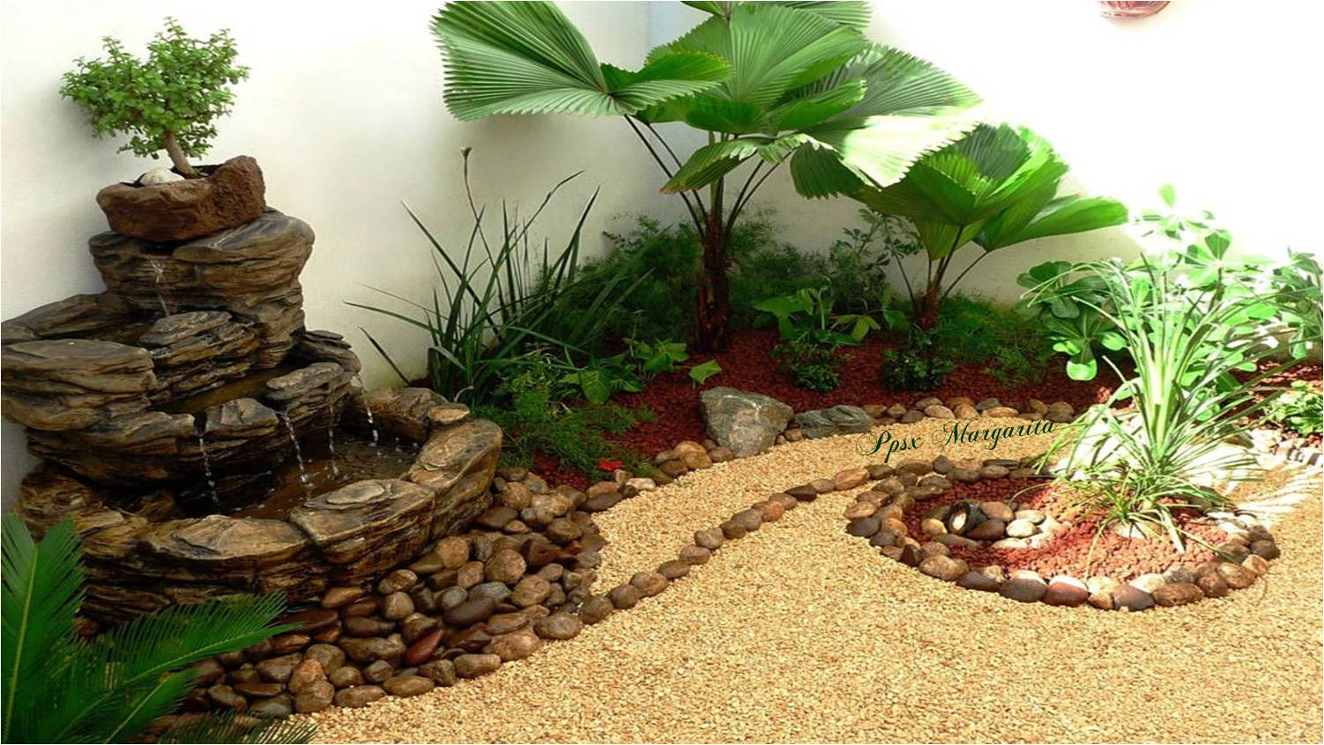
Si no ves esa mano,
ni esa boca que besa,
Si es el aire quien teje la ilusión de besar,

Slide 13


Oh, viajero, que tienes como el cielo los ojos
En el viento fundida, ¿me reconocerás?

Slide 14
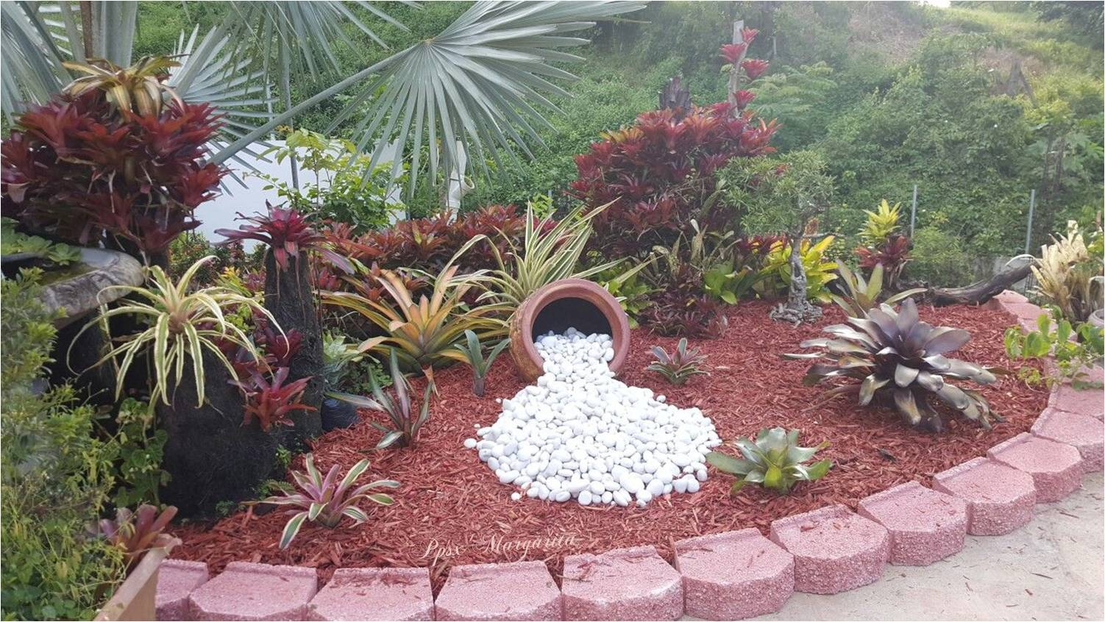


Slide 15


Noviembre 2024
Música: The Carpenters
Yesterday Once More
Autora: Alfonsina Storni
Margarita

Slide 16









¿Te ha gustado?
Puedes ver más entrando
Aquí
Además puedes recibir powerpoints en tu correo electrónico suscribiéndote aquí:
Esta presentación powerpoint ha sido creada y compartida única y exclusivamente para mispps.com

